Slide 1
プログラミングコンテスト初級者・上級者間 におけるソースコード特徴量の比較
井上研究室 堤 祥吾

Slide 2
プログラミングコンテストの特徴
アルゴリズムのプログラミングに関する問題を複数の参加者が同じ時間に解く
正解問題数，時間に応じて順位が決まる
順位によりレーティングが変動
レーティング[1]
レーティングが高いほど，コンテストでの期待順位が高い
本研究では，レーティングが異なると，編集作業にどのような違いがあるかに着目して調査を進める
[1] Arpad E Elo, Sam Sloan: The Rating of Chess Players, Past and Present, Ishi Press, 2008.
Notes:
説明した以外にも，今回対象とするアルゴリズム系のプログラミングコンテストの特徴は以下の通りとなります．
・オンラインや同じ場所に集まるなど方法はさまざまですが，アルゴリズムに関する問題を複数の～解きます．
・また，プログラミングコンテストにおける順位は参加者の正解問題数や時間，先ほど触れた難易度などによって決まります．
・そして，その順位によって参加者のレーティングが変動します．後ほど詳細を述べますが，本研究ではこのレーティングと参加者の提出履歴との関係について述べます

Slide 3
研究目的・研究内容
背景
(本研究における編集: ソースコード作成・修正)
ソースコードの編集作業は，ソフトウェア開発において必須であり，かかる労力は大きい
特に開発初級者は編集に時間的コストが必要
そのため，
開発者の技術力による編集作業の差異を調査することで，
初級者の編集能力向上への参考とする
研究内容
プログラミングコンテストのレーティングと大規模な提出履歴を利用し，編集作業の違いについて定量的な評価を行う

Slide 4
本研究における上級者・初級者
25%
50%
75%
初級者
上級者
利用しない
参加者をレーティングでソート
第1四分位数までを初級者，第3四分位数以降を上級者とする
レーティング | 初級者 | 上級者
平均 | 1171.12 | 1824.82
最小値 | -39 | 1573
最大値 | 1299 | 3367
Notes:
なんでわざわざ2群に分けるんですか
中央を使わない理由

Slide 5
Research Question
初級者と上級者を比較して初回提出ソースコードにどのような違いがあるか
初級者と上級者を比較して修正量に違いがあるか
Notes:
今回の研究をすすめるにあたって，こちらの通りResearch Questionを設けました．
1: 構文要素->if, forなど
2: 間違った提出をしてしまった後に，参加者は修正して再提出を行うが，これに関する話

Slide 6
データセットの構築
大手プログラミングコンテストCodeforcesより研究用データセットを構築した
ソースコードデータ
提出履歴データベース
ファイル数 | 合計サイズ
1,644,636 | 2.31GB
提出数 | 参加者数 | サイズ
1,644,636 | 14,520 | 357MB
ソースコードの言語のうち90%はC++であったため，
本研究におけるソースコード分析ではC++を対象とした
Notes:
本研究を行うにあたって，以下の通りデータセットを構築しました．こちらは，世界最大規模のプログラミングコンテストサイトであるcodeforcesより2016/5/19から2016/11/15にかけての提出履歴についてデータを取得しています．～．こちらのデータセットは，下記のwebサイトに公開しております．

Slide 7
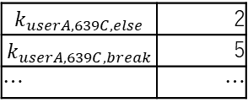
RQ1: 予約語利用頻度 調査方法
字句解析を行い，予約語の利用頻度を取得
NEW
userA
字句解析
$$k_{userA,639C,else}$$ | 2
$$k_{userA,639C,break}$$ | 5
… | …
OLD
$K_{low}$= 初級者の利用頻度の集合
$K_{high}$= 上級者の利用頻度の集合 とする
$K_{low}$と$K_{high}との差異$がどうであるかを，t検定と効果量測定を用いて調査する
効果量測定: 2群の分散に対して，2群の平均がどの程度異なるかを効果量とする(Cohen’s d を利用)

Slide 8
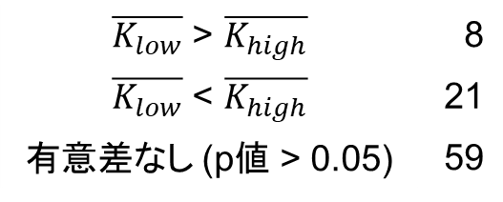
RQ1: 予約語利用頻度 結果
$K_{low}$と$K_{high}$との間に有意差があるかを88種の予約語に対して調査した
$\overline{K_{low}}$ > $\overline{K_{high}}$ | 8
$\overline{K_{low}}$ < $\overline{K_{high}}$ | 21
有意差なし (p値 > 0.05) | 59
図: 初級者の利用が多い予約語(左)
上級者の利用が多い予約語(右)上位10件
初級者には分岐に関連する予約語の利用が多く，
上級者には構造化に関連する予約語の利用が多いことが確認された

Slide 9
RQ1: ソースコードメトリクス
SourceMonitor[2]を用いて，提出されたソースコードのメトリクスを調査
調査対象メトリクス(抜粋)
avg_complexity: 各関数の循環的複雑度の平均値
avg_depth: 各関数のネスト深さの平均値
n_statements: セミコロンで区切られた論理行数
percent_branch_statements: 全体の論理行数に占める分岐文の割合
$M_{low}$= 初級者のメトリクス測定値の集合
$M_{high}$= 上級者のメトリクス測定値の集合 とする
[2] http://www.campwoodsw.com/sourcemonitor.html

Slide 10
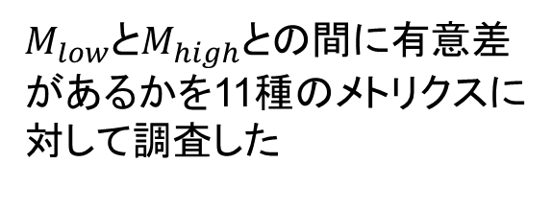
RQ1: ソースコードメトリクス 結果
$M_{low}$と$M_{high}$との間に有意差があるかを11種のメトリクスに対して調査した
$\overline{M_{low}}$ > $\overline{M_{high}}$ | 6
$\overline{M_{low}}$ < $\overline{M_{high}}$ | 5
右図は，初級者と上級者のメトリクスにおける効果量測定の結果である
(上)初級者の測定値が大きいメトリクス
(下)上級者の測定値が大きいメトリクス
初級者のソースコードはネストの深さ・分岐数が大きく
上級者のソースコードは行数が増加することが確認された

Slide 11
RQ2: 修正提出回数 調査
初級者と上級者間で，修正提出回数に差異があるかを調査する
修正提出: ある問題への提出が誤答だった際に，再度提出を行うこと
修正提出回数: ある問題に初めて正答するまでに行った修正提出の回数
正答率: $\frac{正答数}{提出数}$
$S_{low}$= 初級者の修正提出回数の集合
$S_{high}$= 上級者の修正提出回数の集合 とする

Slide 12
RQ2: 修正提出回数 結果
$S_{low}$と$S_{high}$との間に有意差があるかを調査した
正答率 | 有意差 | 効果量
0.2 | 〇 | -0.212
0.4 | 〇 | -0.400
0.6 | 〇 | -0.421
0.8 | 〇 | -0.319
1.0 | 〇 | -0.168
図: $0.2≤正答率<0.4$について2群の箱ひげ図
上級者ほど修正提出回数が少なくなることが確認された

Slide 13
RQ2:修正提出あたりの修正量 結果
単一修正提出あたりの修正量(レーベンシュタイン距離)において上級者と初級者で差異があるかを調査する
初級者と上級者間の修正量に有意差があるかを調査した
正答率 | 有意差 | 効果量
0.2 | 〇 | -0.069
0.4 | 〇 | -0.061
0.6 | 〇 | -0.079
0.8 | 〇 | -0.061
1.0 |  | 0.168
図: $0.2≤正答率<0.4$について2群の箱ひげ図
上級者ほど提出あたりの修正量が少なくなることが確認された
Notes:
RQ2に関して，参加者のレーティングとソースコード修正量において，どの程度の相関があるかを調べました．
こちらは，ある問題に対するある参加者の修正列を考えたとき，その中央値を1つの要素とし，(レーティング，中央値)の間のピアソン積率相関係数を計算しました．
また，それに対してt検定を行い，有意差があるかどうかを確認しました．
今回相関係数を計算するにあたり，修正量は問題の難易度に応じて幅があるため，問題ごとに正規化をおこなっております．さらに，問題を正答率で分類し，それぞれで相関係数を計算しました．
結果はこちらの表のとおりです．
～

Slide 14
考察
RQ1: 上級者は分岐に関する命令が初級者と比較して少なく，複雑度の小さいソースコードを提出している
プログラミングコンテストでは，問題に対する解法アルゴリズムの種類が1，2種類程度である場合が多く，同じアルゴリズムでも上級者と初級者の書き方が異なると考えられる
RQ2: 上級者の修正量は少ない
RQ1の初回提出ソースコードの特徴に起因するケース
上級者の修正が適切であるケース
RQ1の結果を参考にすることで，修正の容易なソースコードを記述できる
または，RQ2の結果を参考に適切な修正箇所を特定することができる

Slide 15
まとめ
プログラミングコンテストへの提出ソースコードにおける編集作業の特徴調査をおこなった
大規模なデータの利用
レーティングを考慮した定量的な熟練度評価
初級者は上級者と比較して，ソースコードが複雑になり修正が増える傾向にある
本研究での修正箇所や予約語利用をもとに編集技術の向上につなげることができる

Slide 16
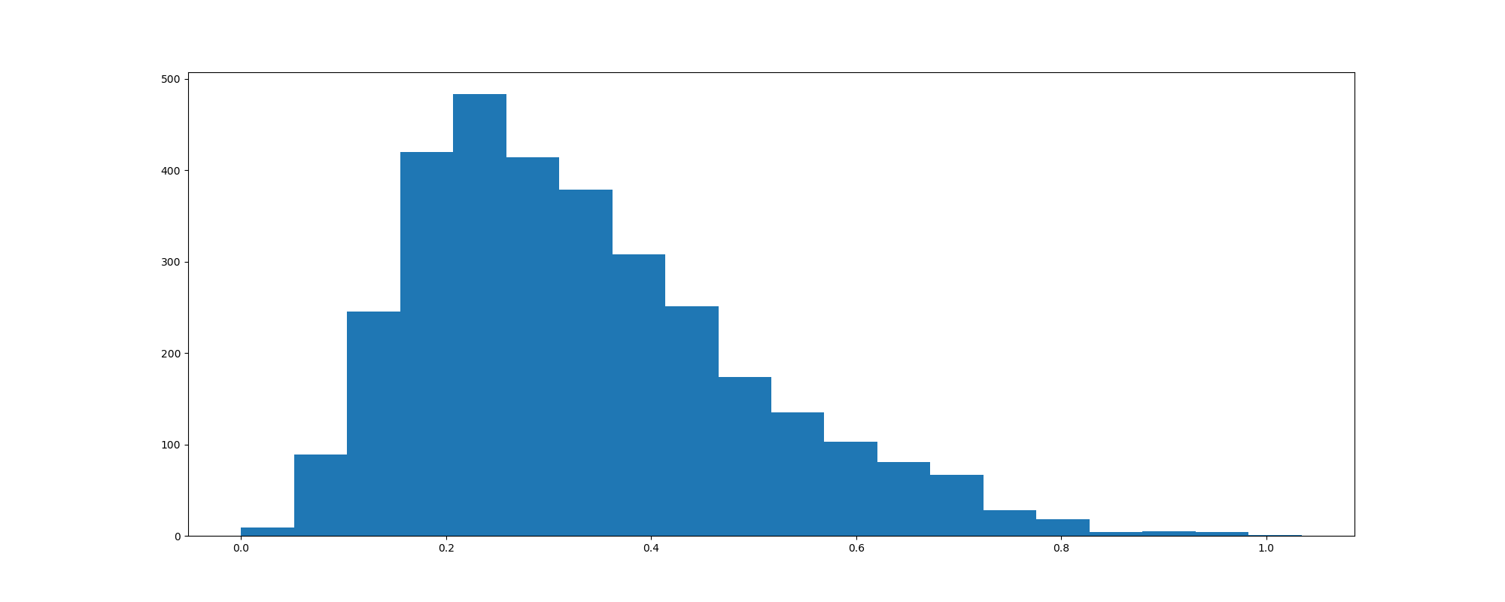
問題ごとのAcceptance Rateの分布

Slide 17
レーティング度数分布
分布が正規分布に従っており，レーティング1300～1500で参加者の55%を超える

Slide 18
言語別提出割合

Slide 19
Codeforces選定理由
アクティブユーザー数が多い
すべての提出履歴を閲覧可能
同じく閲覧可能なCodeChefと比較しても，履歴へのアクセスが容易
データマイニング用のAPIが存在
Topcoderと比較して，履歴アクセスに特化

Slide 20
レーベンシュタイン距離
概要
文字列A, B間の文字の追加・削除・置換のコストを定めたとき，
最もコストが小さくなるよう編集したときのコスト
今回は，ソースコードをトークン列と考えて適用
コストは (追加:1 削除:1 置換:2) なので 置換 = 追加 + 削除 としている
if (a == b)
if (c == b && d)
 |  | if | ( | a | == | b | )
 | 0 | 1 | 2 | 3 | 4 | 5 | 6
if | 1 | 0 | 1 | 2 | 3 | 4 | 5
( | 2 | 1 | 0 | 1 | 2 | 3 | 4
c | 3 | 2 | 1 | 2 | 3 | 4 | 5
== | 4 | 3 | 2 | 3 | 2 | 3 | 4
b | 5 | 4 | 3 | 4 | 3 | 2 | 3
&& | 6 | 5 | 4 | 5 | 4 | 3 | 4
d | 7 | 6 | 5 | 6 | 5 | 4 | 5
) | 8 | 7 | 6 | 7 | 6 | 5 | 4
“a” 削除
“c” 追加
“&&” 追加
“d” 追加
により，コストは4

Slide 21
循環的複雑度
McCabeによって提唱された，ソフトウェアの複雑度を示す指標の一種である．
$$M=E−N+2P$$
ただし，
M := 循環的複雑度
E := 制御フローグラフ(Control Flow Graph: CFG)における辺の数
N := CFGにおける頂点数
P := CFGにおけるコンポーネント(結合しているグラフ)の数
循環的複雑度はソースコード中の分岐の数や組み合わせに依存して増加するため，循環的複雑度が高いほどプログラムが複雑であるといえる．

Slide 22
レーティング
A, Bのレーティングを$r_{a}, r_{b}$とするとき，AがBに勝利する確率は
$$P_{A, B}=\frac{1}{1+{10}^{\frac{r_{b}−r_{a}}{400}}}$$
となるようにレーティングが調整される

Slide 23
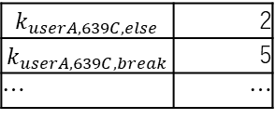
RQ1: 予約語利用頻度調査
1. $k_{u,p,t}$の取得
参加者$u$・問題$pにおける$初回提出ソースコード内の予約語tの利用数
NEW
userA
字句解析
$$k_{userA,639C,else}$$ | 2
$$k_{userA,639C,break}$$ | 5
… | …
OLD
2. 問題ごとに標準化
$k_{u,p,t}^{′}=\frac{k_{u,p,t}−\overline{k_{p,t}}}{σ_{p,t}}$ (ただし$\overline{k_{p,t}}$は平均，$σ_{p,t}$は標準偏差)
3. $k_{u,p,t}^{′}$を初級者由来の$K_{t, low}^{′}$と上級者由来の$K_{t, high}^{′}$に分割
4. “$K_{t, low}^{′}$と$K_{t, high}^{′}$の母平均が等しい”という帰無仮説を立ててWelchのt検定を実施する
5. $K_{t, low}^{′}$と$K_{t, high}^{′}$の差を明らかにするため効果量を測定する
Notes:
集合は正規分布ですか

Slide 24
妥当性への脅威
レーティングはプログラミング能力全般に通用する指標とはいえないため，より適切に熟練度を示す指標を追求する必要がある
正答率が同じでも，提出者のレーティングの偏りが生じうるため，それを考慮する必要がある
一つのコンテストのみを用いているため，問題の性質や参加者に偏りが生じうる

